Slide 1
Анютины глазки.
Урок рисования.
Цветы.

Slide 2
Делим лист на 2 равные части.

Slide 3
Верхнюю левую часть листа займет цветок.

Slide 4
Рисуем крупно в кругу основной цветок. Нижний лепесток.

Slide 5
Это три нижних лепестка.

Slide 6
Добавляем 2 верхних лепестка.

Slide 7
Добавляем тычинки и бутон.

Slide 8
Рисуем стебелек и листочки.

Slide 9
Намечаем прожилки листьев.

Slide 10
Намечаем центральную часть цветка.

Slide 11
Для раскрашивания цветка используй гуашь или цветные карандаши.

Slide 12
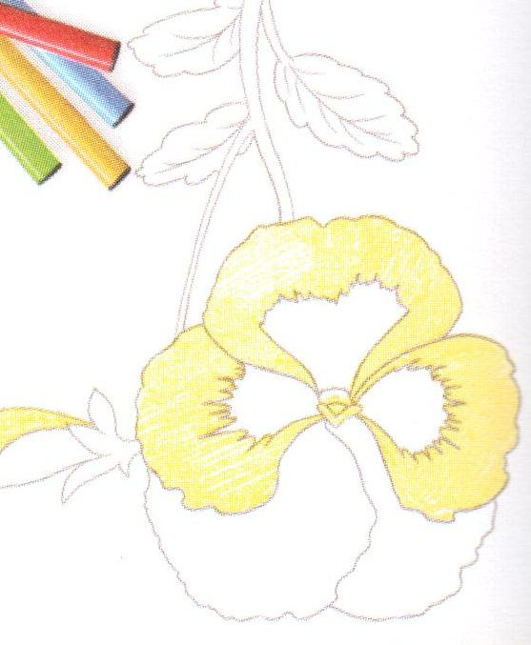
Раскрась желтые лепестки.

Slide 13
Раскрась светло-фиолетовые лепестки.

Slide 14
Когда высохнет желтая краска, нарисуй черную серединку цветка.

Slide 15
Светло-зеленой краской раскрась листочки и стебелек.

Slide 16
Нанеси оттенки на лепестках и прожилки на листиках.

Slide 17
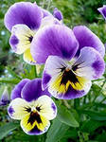
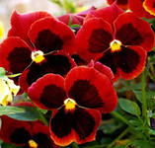
Анютины глазки бывают разных цветов! Ты можешь раскрасить свой цветок по-другому.

Slide 18
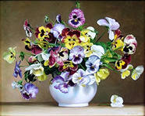

Slide 19
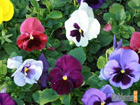

Slide 20
Конец.
Используемая литература:
Т.Емельянов «Большая книга рисования».
Изд. «Астрель», 2010 г.
Фон презентации взят:
http://www.lenagold.ru/fon/clipart/p/pugo.html
http://www.lenagold.ru/fon/rast.html

